Slide 1
Решение задач по квантовой физике

Slide 2
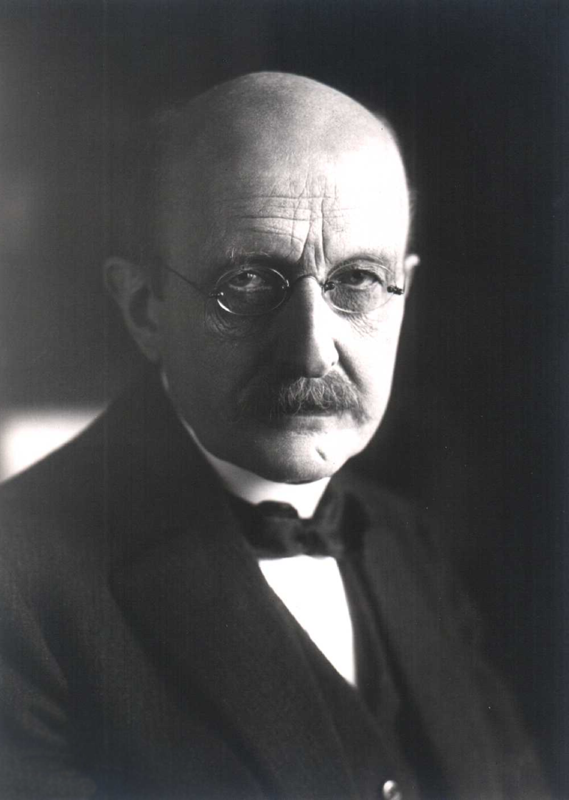

Атомы излучают энергию не непрерывно, а отдельными порциями — квантами световой энергии.
n — целое положительное число (число квантов);
h — постоянная Планка.
h = 6,63 • 10^{–34} (Дж • с)
Фотоэффект — это вырывание электронов из вещества под действием света
Макс Планк

Slide 3
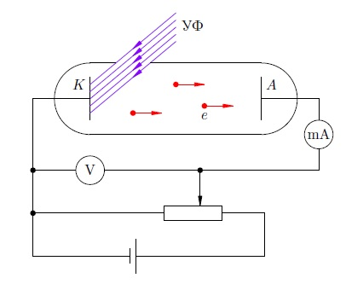
Катод освещается ультрафиолетовыми лучами УФ через специальное кварцевое окошко, сделанное в колбе (стекло поглощает ультрафиолет, а кварц пропускает). Ультрафиолетовое излучение выбивает с катода электроны , которые разгоняются напряжением и летят на анод. Включённый в цепь миллиамперметр регистрирует электрический ток. Этот ток называется фототоком, а выбитые электроны, его создающие, называются фотоэлектронами.

Slide 4
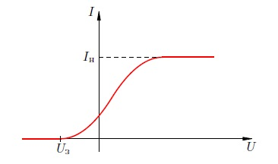
При достаточно больших положительных значениях напряжения ток достигает своей предельной величины , называемой током насыщения, и дальше возрастать перестаёт.
Электрическое поле тормозит вырванные электроны до полной остановки, а затем возвращает их на электрод. Это напряжение называют задерживающим.

Slide 5
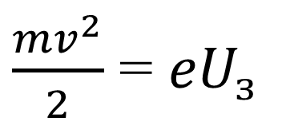
Первый закон фотоэффекта. Число электронов, выбиваемых из катода за секунду, пропорционально интенсивности падающего на катод излучения (при его неизменной частоте).
Максимальное значение кинетической
энергии электронов
$\frac{mv^{2}}{2}$ = ${eU}_{з}$

Slide 6

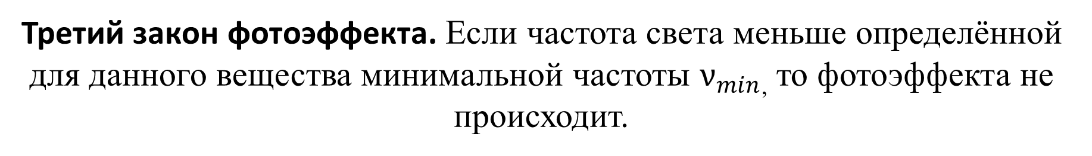
Второй закон фотоэффекта. Максимальная кинетическая энергия фотоэлектронов линейно возрастает с частотой света и не зависит от его интенсивности.
Третий закон фотоэффекта. Если частота света меньше определённой для данного вещества минимальной частоты $ν_{min}$, то фотоэффекта не происходит.
Для каждого вещества существует максимальная длина волны $λ_{max}$ , при которой фотоэффект ещё наблюдается. При больших длинах волн фотоэффекта нет.

Slide 7
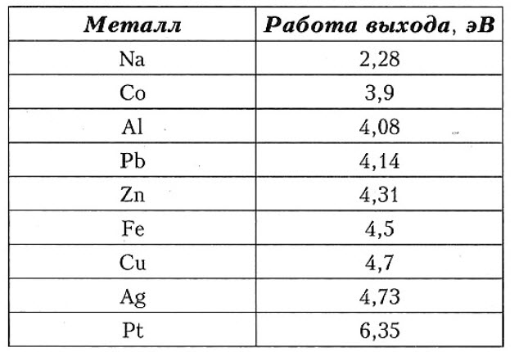

Работа выхода — это минимальная энергия, которую надо сообщить электрону, чтобы он покинул металл.
$ν_{min}$ = $\frac{A}{h}$ $A_{вых}$ = h$ν_{кр}$

Slide 8

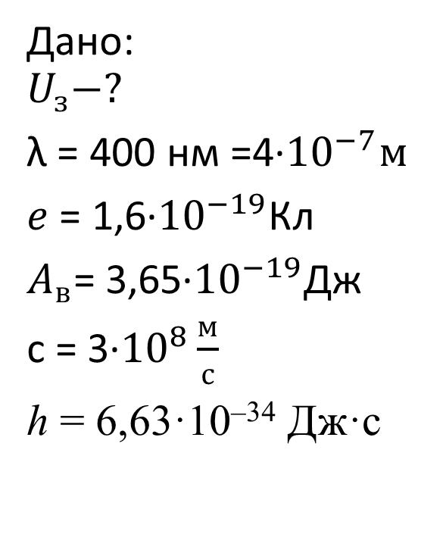
Найдите задерживающую разность потенциалов для фотоэлектронов, вырываемых с поверхности натрия светом с длиной волны 400 нм.
Дано:
$$U_{з}−?$$
λ = 400 нм =4·${10}^{−7}$м
$e$ = 1,6·${10}^{−19}$Кл
$A_{в}$= 3,65·${10}^{−19}$Дж
с = 3·${10}^{8}\frac{м}{с}$
h = 6,63·10^{–34} Дж·с
E = $A_{в}$ + $Е_{к}$
$Е_{к}$ = ${eU}_{з}$
$\frac{hc}{λ}$ = $A_{в}$ + ${eU}_{з}$
$U_{з}$ = $\frac{1}{e}$ ($\frac{hc}{λ}$ - $A_{в}$)
$U_{з}$ = $\frac{1}{\text{1,6·}{10}^{−19}\text{Кл }}$ ($\frac{\text{6,6}\text{3}\text{·}\text{10}\text{–34}\text{ Дж·с} · \text{3·}{10}^{8}\frac{м}{с}}{\text{4·}{10}^{−7}\text{м} }$ - 3,65·${10}^{−19}$Дж) = 0,83В

Slide 9


На металлическую пластинку падает монохроматический свет с длиной волны λ = 400 нм. «Красная граница» фотоэффекта для металла пластинки λ_{кр} = 600 нм. Чему равно отношение максимальной кинетической энергии фотоэлектронов к работе выхода для этого металла?
Дано:
$λ$=400нм=4·${10}^{−7}$м
$λ_{кр}$=600нм=6·${10}^{−7}$м
$\frac{Е_{к}}{А_{вых}}$ -?
E = $A_{вых}$ + $Е_{к}$
$A_{вых}$ = h$ν_{кр }$
h$ν_{ }$= h$ν_{кр }$+ $Е_{к}$
$Е_{к}$ = h$ν_{ }$- h$ν_{кр }$
$Е_{к}$ = h($ν_{ }$- $ν_{кр }$)
$\frac{Е_{к}}{A_{вых}}$ = $\frac{\text{h}\text{(}ν_{ }\text{- }ν_{кр }\text{) }}{\text{h}ν_{кр }}$ = $\frac{ν_{ }\text{− }ν_{кр }}{ν_{кр }}$
$ν$ = $\frac{c}{λ}$
$\frac{Е_{к}}{A_{вых}}$ = $\frac{\frac{c}{λ}−\frac{c}{λ_{кр}}}{\frac{с}{λ_{кр}}}$ = $\frac{сλ_{кр}−сλ_{}}{λ_{кр}λ_{}}$ · $\frac{λ_{кр}}{с}$ = $\frac{с(λ_{кр}−λ)λ_{кр}}{λλ_{кр}}$ =$\frac{λ_{кр}−λ}{λ}$ = $\frac{λ_{кр}}{λ}$ - 1
$\frac{Е_{к}}{A_{вых}}$ = $\frac{\text{6·}{10}^{−7}\text{м }}{\text{4·}{10}^{−7}\text{м }}$ - 1 = 1,5 – 1 = 0,5

Slide 10


Максимальная кинетическая энергия фотоэлектронов, вылетающих из металлической пластинки под действием света, равна 2 эВ. Длина волны падающего монохроматического света составляет длины волны, соответствующей «красной границе» фотоэффекта для этого металла. Какова работа выхода электронов? Ответ приведите в электрон-вольтах.
Дано:
$Е_{к}$= 2эВ
$λ$ = $\frac{2}{3}λ_{кр}$
$A_{вых}$ - ?
E = $A_{вых}$ + $Е_{к}$
$A_{вых}$ = h$ν_{кр }$
$λ$ = $\frac{с}{ν}$
$ν$= $\frac{3}{2}$ $ν$
h$ν_{ }$= $\frac{3}{2}$ $\text{h}ν_{кр }$= $\frac{3}{2}$ $A_{вых}$
$\frac{3}{2}$ $A_{вых}$ = $A_{вых}$ + $Е_{к}$
$\frac{3}{2}$ $A_{вых}$ - $A_{вых}$ = $Е_{к}$
$\frac{1}{2}$ $A_{вых}$ = $Е_{к}$
$A_{вых}$ = 2$Е_{к}$
$A_{вых}$ = 2· 2эВ = 4 эВ

Slide 11
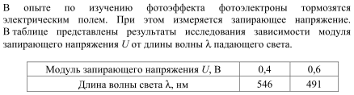




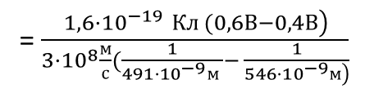
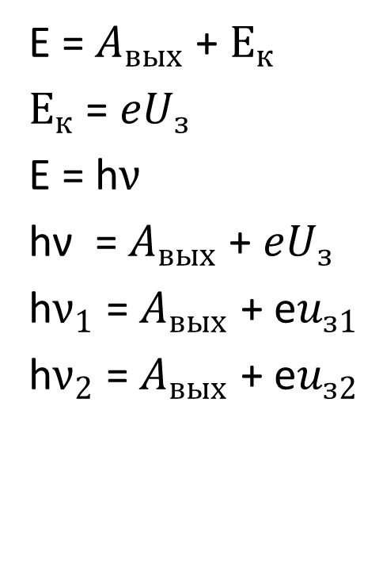
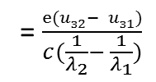
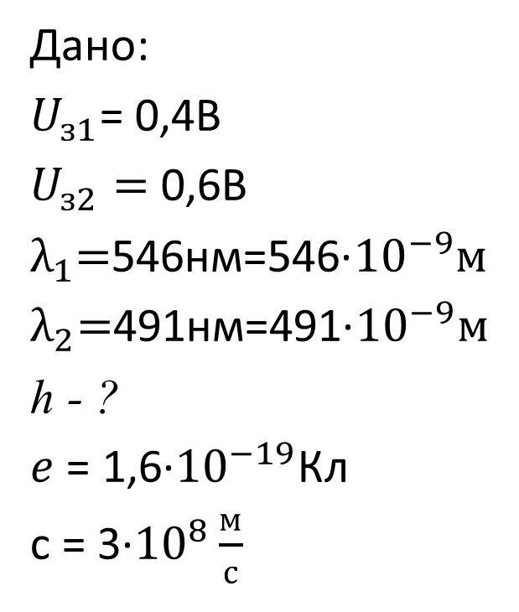

Дано:
$U_{з1}$= 0,4В
$U_{з2}=$ 0,6В
$λ_{1}$=546нм=546·${10}^{−9}$м
$λ_{2}$=491нм=491·${10}^{−9}$м
h - ?
$e$ = 1,6·${10}^{−19}$Кл
с = 3·${10}^{8}\frac{м}{с}$
E = $A_{вых}$ + $Е_{к}$
$Е_{к}$ = ${eU}_{з}$
E = h$ν_{ }$
hν = $A_{вых}$ + ${eU}_{з}$
h$ν_{1}$ = $A_{вых}$ + e$u_{з1}$
h$ν_{2}$ = $A_{вых}$ + e$u_{з2}$
h$ν_{2}$- h$ν_{1}$ = $A_{вых}− A_{вых}$ + e$u_{з2}− eu_{з1}$
h($ν_{2}$- $ν_{1}$) = e($u_{з2}− u_{з1}$)
$ν$ = $\frac{c}{λ}$
h = $\frac{e(u_{з2}− u_{з1}) }{ν_{2}− ν_{1}) }$
= $\frac{e(u_{з2}− u_{з1})}{c(\frac{1}{λ_{2}}− \frac{1}{λ_{1}})}$
= $\frac{\left.1,6·{10}^{−19 }Кл (0,6В−0,4В\right)}{3·{10}^{8}\frac{м}{с}(\frac{1}{491·{10}^{−9}м }− \frac{1}{\left.546·{10}^{−9}м\right)}}$
= 519,9 ·${10}^{−36}$ = 5,2·${10}^{−34}$ Дж · с

Slide 12





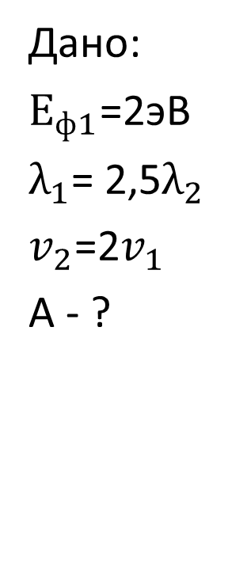





Поток фотонов выбивает из металла электроны. Энергия фотона равна 2 эВ. Если длину волны падающего излучения уменьшить в 2,5 раза, то максимальная скорость фотоэлектронов, вылетающих из этого металла, увеличится в 2 раза. Определите работу выхода электронов из металла. Ответ выразите в электрон-вольтах.
Дано:
$Е_{ф1}$=2эВ
$λ_{1}$= 2,5$λ_{2}$
$v_{2}$=2$v_{1}$
A - ?
$Е_{ф2}$ = 2,5$Е_{ф1}$
$Е_{к2}$ = 4 $Е_{к1}$
${4Е}_{ф1}$ - ${2,5Е}_{ф1}$ = 4А – А + ${4Е}_{к1}$ - ${4Е}_{к1}$
1,5 $Е_{к1}$ = 3А
А = $\frac{1}{2}Е_{ф1}$
= $\frac{1}{2} ·2$ = 1эВ

Slide 13



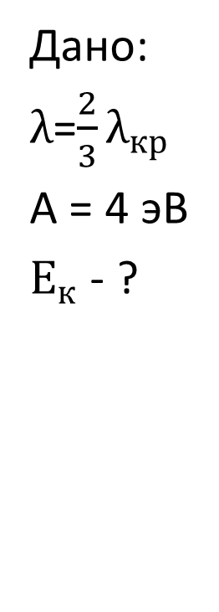





Металлическую пластинку облучают монохроматическим светом, длина волны которого составляет 2/3 длины волны, соответствующей красной границе фотоэффекта для этого металла. Работа выхода электронов для исследуемого металла равна 4 эВ. Определите максимальную кинетическую энергию фотоэлектронов, вылетающих из металлической пластинки под действием этого света. Ответ приведите в электрон-вольтах.
Дано:
$λ$=$\frac{2}{3}λ_{кр}$
А = 4 эВ
$Е_{к}$ - ?
E = $A_{вых}$ + $Е_{к}$
h$ν_{}$= $A_{вых}$ + $Е_{к}$
$\frac{hc}{λ}$ = $A_{вых}$ + $Е_{к}$
$\frac{hc}{λ}$ = ${\frac{3}{2}A}_{вых}$
${\frac{3}{2}A}_{вых}$ = $A_{вых}$ + $Е_{к}$
$Е_{к}$ = ${\frac{3}{2}A}_{вых}$ - $A_{вых}$
= ${\frac{1}{2}A}_{вых}$
= $\frac{1}{2}$ · 4эВ = 2эВ

Slide 14
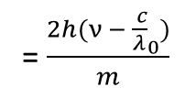


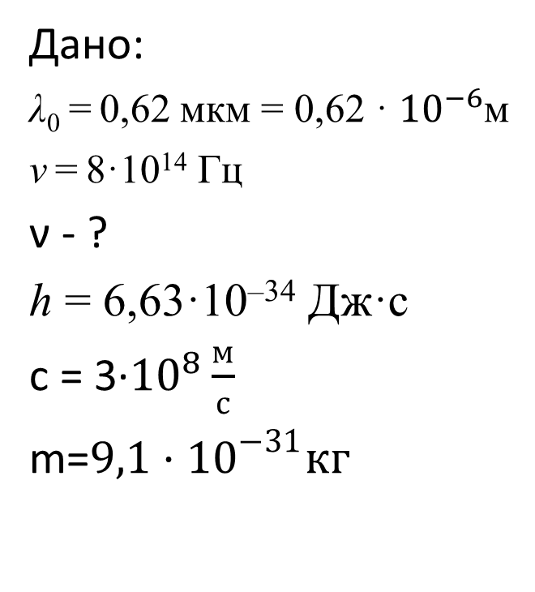



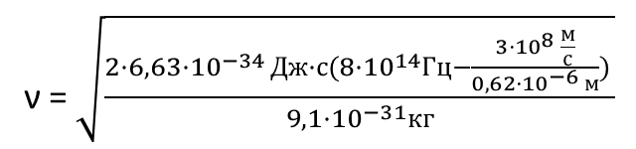

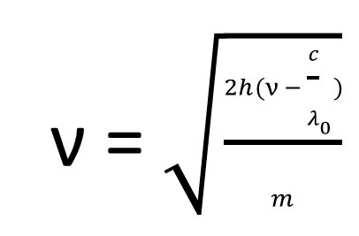
Красная граница фотоэффекта для калия λ₀ = 0,62 мкм. Какова максимальная скорость фотоэлектронов при облучении калиевого фотокатода светом частотой v = 8·10¹⁴ Гц? Ответ приведите в километрах в секунду и округлите до десяток.
h$ν_{}$= h$ν_{0}$+ $\frac{mν^{2}}{2}$
Дано:
λ₀ = 0,62 мкм = 0,62 · ${10}^{−6}$м
v = 8·10¹⁴ Гц
ν - ?
h = 6,63·10^{–34} Дж·с
с = 3·${10}^{8}\frac{м}{с}$
m=$9,1·{10}^{−31}кг$
E = $A_{вых}$ + $Е_{к}$
$\frac{mν^{2}}{2}$ = h$ν_{}$- h$ν_{0}$ (·2 : m
$ν^{2}$ = $\frac{2hν−2hν_{0}}{m}$
= $\frac{2h(ν−ν_{0)}}{m}$
= $\frac{2h(ν − {\frac{ c}{λ}}_{0})}{m}$
ν = $\sqrt{\frac{2h(ν − {\frac{c}{λ}}_{0})}{m}}$
ν = $\sqrt{\frac{2·6,63·{10}^{−34 }Дж·с(8·{10}^{14}Гц−\frac{3·{10}^{8} \frac{м}{с}}{0,62·{10}^{−6 }м}) }{9,1·{10}^{−31}кг}}$
$≈$ 6,8 ·${10}^{5}\frac{м}{с}$ $≈$ 680$\frac{км}{с}$

Slide 15
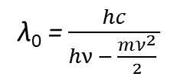

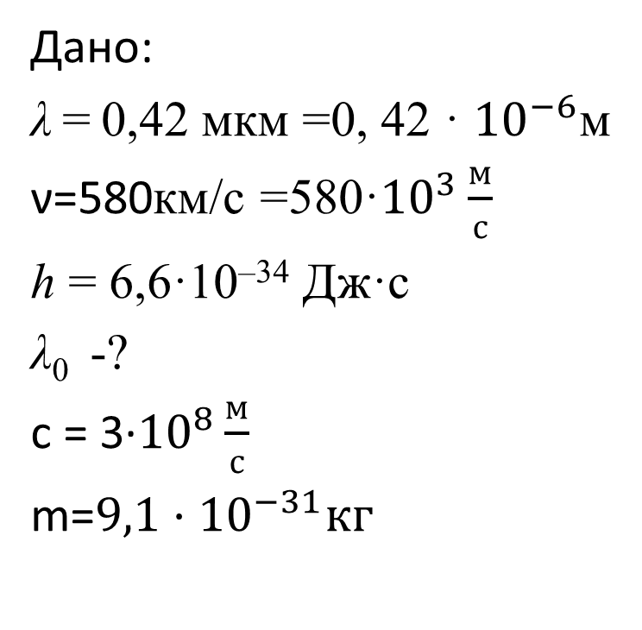



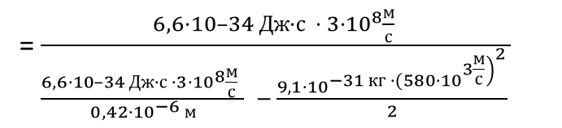

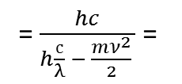
Металлический фотокатод освещён светом длиной волны λ = 0,42 мкм. Максимальная скорость фотоэлектронов, вылетающих с поверхности фотокатода, ν=580км/с. Какова длина волны красной границы фотоэффекта для этого металла? (Ответ приведите в микрометрах с точностью до сотых. Постоянную Планка примите равной 6,6·10^{–34} Дж · с.)
Дано:
λ = 0,42 мкм =0, 42 · ${10}^{−6}$м
ν=580км/с =580·${10}^{3}\frac{м}{с}$
h = 6,6·10^{–34} Дж·с
λ₀ -?
с = 3·${10}^{8}\frac{м}{с}$
m=$9,1·{10}^{−31}кг$
h$ν_{}$= h$ν_{0}$+ $\frac{mν^{2}}{2}$
h$ν_{}$= $\frac{hc}{\text{λ}\text{0}}$+ $\frac{mν^{2}}{2}$
$\frac{hc}{\text{λ}\text{0}}$ = $hν$ - $\frac{mν^{2}}{2}$
λ₀ ($hν$ - $\frac{mν^{2}}{2}$ ) = $hc$
λ₀ = $\frac{hc}{hν − \frac{mν^{2}}{2} }$
= $\frac{hc}{h\frac{с}{λ} − \frac{mν^{2}}{2} }$ =
= $\frac{6,6·10–34 Дж·с · 3·{10}^{8}\frac{м}{с} }{\frac{6,6·10–34 Дж·с ·3·{10}^{8}\frac{м}{с} }{0,42·{10}^{−6} м} − \frac{9,1·{10}^{−31 кг ·({\left.580·{10}^{3\frac{м}{с}}\right)}^{2}}}{2} }$
$≈$0, 62 ·${10}^{−6}$м = 0,62мкм

